Slide 1

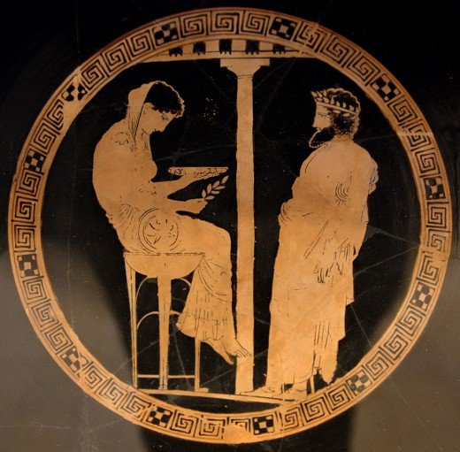
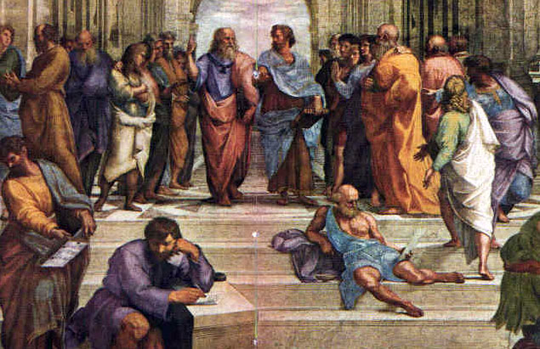
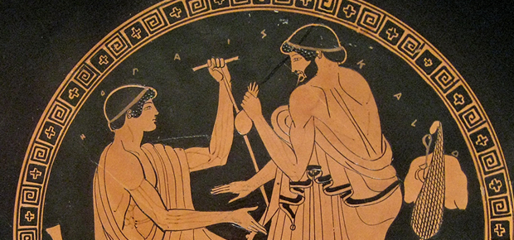
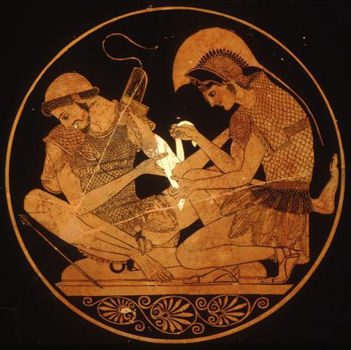
CULTURA, LETTERATURA,
SCIENZA E FILOSOFIA GRECA

Slide 2
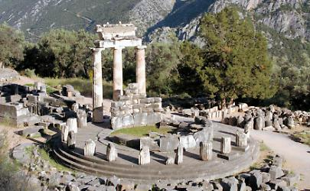
LA MITOLOGIA GRECA È LA RACCOLTA DI TUTTI I MITI E LE LEGGENDE APPARTENENTI ALLA CULTURA DEGLI ANTICHI GRECI CHE RIGUARDANO I LORO DÈI ED EROI, LA LORO CONCEZIONE DEL MONDO, I LORO CULTI E LE PRATICHE RELIGIOSE.
GLI ORACOLI SONO DEI TEMPLI USATI PER SENTIRE LA VOCE DEGLI DÈI. UNO DEI PIÙ FAMOSI È QUELLO DI APOLLO A DELFI.
LA CULTURA
ALLA BASE DELLA CULTURA GRECA ABBIAMO LA RELIGIONE TRADIZIONALE, MOLTO IMPORTANTE ANCHE NEI POEMI OMERICI. LA RELIGIONE SI BASAVA SULLE DIVINITÀ, AVENTI CARATTERISTICHE UMANE.
LA CARATTERISTICA DIFFERENTE CHE HANNO RISPETTO AGLI UOMINI È
L’IMMORTALITÀ. ESSI HANNO IL POTERE SUPREMO MA NON POSSONO COMPETERE CON IL FATO (VITA O MORTE).

Slide 3
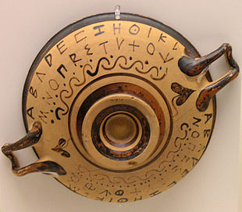
CON L’ALFABETO: CON L’INVENZIONE DELL’ALFABETO È NATO IL TESTO SCRITTO, PERCIÒ CIÒ CHE È DETTO A PAROLE PUÒ ESSERE FACILMENTE RICORDATO E RIMANERE IMPRESSO NEL TEMPO.
L’ ALFABETO
PRIMA DELL’ALFABETO: AL PRINCIPIO LA COMUNICAZIONE SI BASAVA SU DUE STRUMENTI: LA PAROLA DETTA E L’IMMAGINE.
ESSE PRESENTANO UN ELEMENTO CHE LE DISTIGUE E UNO CHE LE ACCUMUNA.
CIÒ CHE LE DISTINGUE È IL
FATTO CHE LE PAROLE SVANISCONO NEL MOMENTO IN CUI SONO DETTE, LE IMMAGINI INVECE RIMANGONO.
PERCHÈ ANCHE LE PAROLE NON SVANISSERO C’ERA ALLORA UN SOLO SISTEMA: RIPETERLE E IMPARARLE A MEMORIA.

Slide 4
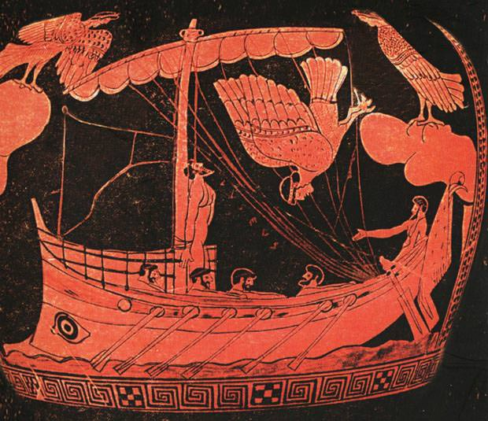
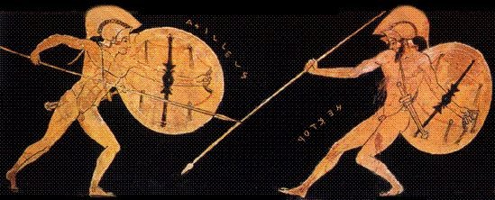
LA LETTERATURA
LE PIÙ ANTICHE OPERE LETTERARIE DELLA CULTURA SONO L’ILLIADE E L’ODISSEA, CHE PROVENGONO APPUNTO DALLA GRECIA.
L’ILIADE NARRA ALCUNI RACCONTI DELLA GUERRA DI TROIA, COMBATTUTA DAI MICENEI E DAI TROIANI.
IL SECONDO NARRA LE AVVENTURE E IL VIAGGIO DI ULISSE PER TORNARE IN PATRIA DOPO LA GUERRA. LA TRADIZIONE ATTRIBUISCE LA LORO CREAZIONE A UN POETA DI NOME OMERO.
DA QUA NASCE LA COSIDETTA “QUESTIONE OMERICA”.
I POEMI OMERICI EBBERO UN RUOLO FONDAMENTALE NELLA FORMAZIONE DELL’UOMO GRECO (ONORE E FATO).

Slide 5
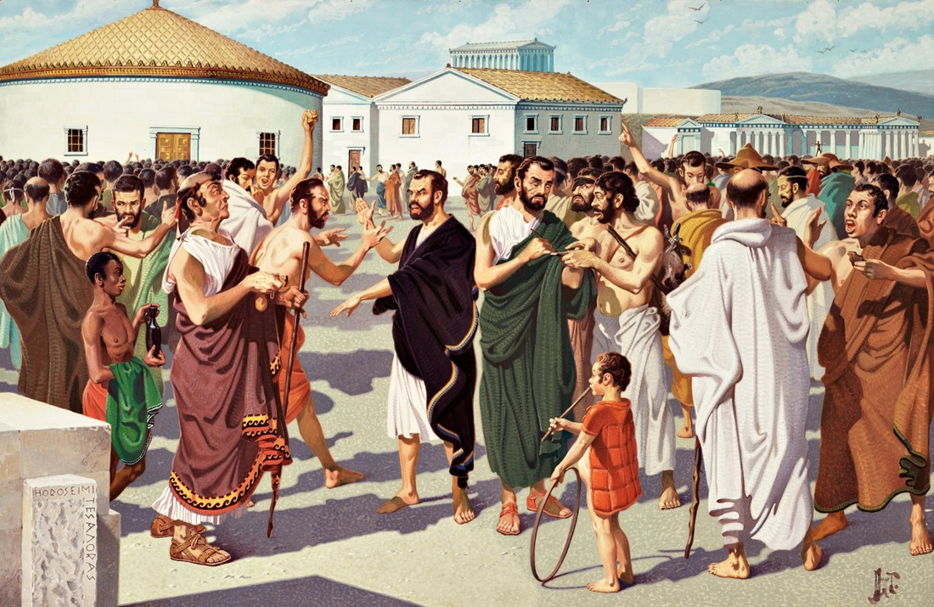
L’ETICA ARISTOCRATICA
LA SOCIETÀ GRECA È UNA SOCIETÀ ARISTOCRATICA . IL TERMINE DERIVA DAL GRECO E SIGNIFICA “IL MIGLIORE”E “IO COMANDO”E INDICA UNA SOCIETÀ GOVERNATA DAGLI UOMINI VALOROSI.
ALLA MORTE DEL RE IL TITOLO PUÒ NON PASSARE DIRETTAMENTE AL FIGLIO; SARÀ UNA DECISIONE DEL CONSIGLIO STABILIRE IL NUOVO RE.
UN ARISTOCRATICO È ESENTATO DAL LAVORO POICHÉ RICAVA DALLA TERRA ABBASTANZA DA MANTENERE IL CAVALLO E LE ARMI. LA REGOLA SUPREMA DEL SUO COMPORTAMENTO È L’ARETÉ, CHE SIGNIFICA VIRTÙ O ECCELLENZA, OVVERO RISCATTARSI NELLE PROVE IN CUI OCCORRE FORZA (ONORE).

Slide 6
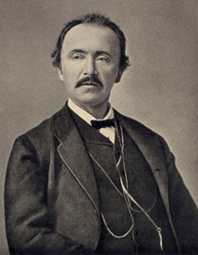
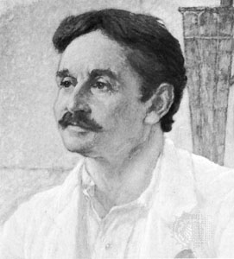
LA SCIENZA
HEINRICH SCHILIEMANN NON È UN ARCHEOLOGO, È SEMPLICEMENTE UN APPASSIONATO DI OMERO,
CHE VUOLE MOSTRARE LA VERITÀ DEI SUOI POEMI. EGLI ASSESTA I PRIMI COLPI DI PICCONE SULLA COLLINA DI HISSERLIK, IN TURCHIA.
NEL SUO VIAGGIO, SCHILIEMANN, SENZA VOLERLO, DISTRUGGE MOLTI REPERTI CHE SREBBERO STATI PREZIOSI PER RICOSTRUIRE LA BASE DEL SITO. COL TEMPO SI RENDE CONTO DEL PROPRIO ERRORE E NELLE CAMPAGNE SUCCESSIVE SARÀ MOLTO PIÙ
ATTENTO.
GRAZIE A QUEST’ULTIMO, ARTHUR EVANS, LO SCOPRITORE DI CNOSSO A CRETA, HA COMINCIATO AD ESEGUIRE I SUOI SCAVI CON UNA SORTA
DI METODO SCIENTIFICO(SCHIZZI E FOTOGRAFIE).

Slide 7
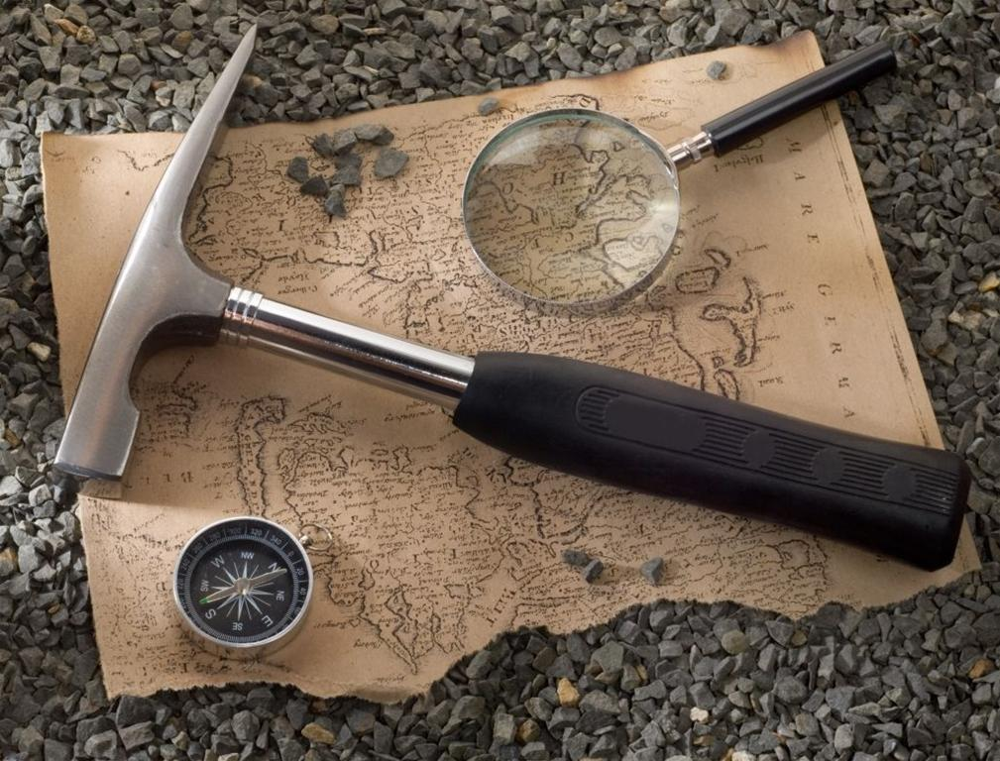
L’ARCHEOLOGIA
UN ANTIQUARIO FRANCESE DEFINì L’ARCHEOLOGIA IN QUESTO MODO: “È MIA OPINIONE CHE GLI
OGGETTI ANTICHI NON SIANO ALTRO CHE LIBRI, LE CUI PAGINE DI PIETRA E DI MARMO SONO STATE SCRITTE
CON IL FERRO E CON LO SCALPELLO.”
L’ARCHEOLOGIA NASCE NEI PRIMI DECENNI DELL’OTTOCENTO SULLA SCIA DELLE GRANDI SCOPERTE EGIZIANE.
IL METODO ARCHEOLOGICO
RICOGNIZIONE TOPOGRAFICA
STRATIGRAFIA
TIPOLOGIA
ICONOGRAFIA
STILISTICO
SCIENZE NATURALI
ARCHEOMETRICO

Slide 8
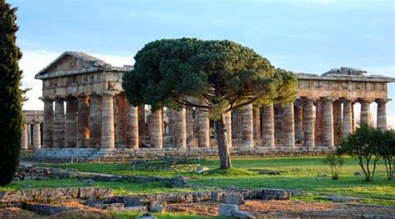
LA FILOSOFIA
LA FILOSOFIA IN GRECIA È NATA DA UNA
DOMANDA: “CHE COS’È”.
IL PRIMO FILOSOFO FU TALETE DI MILETO. L’IDEA CHE IL CRITERIO DEL
BENE E DEL MALE,DEL GIUSTO E DELL’INGIUSTO,POSSONO ESSERE SPIEGATI CON L’OSSERVAZIONE ED IL RAGIONAMENTO,
DIVENTERÀ UNO DEI PILASTRI DELLA CULTURA
EUROPEA FINO AI GIORNI NOSTRI.
PRIMA SCUOLA
FILOSOFICA AD
ELEA OPERA DI
PARMENIDE
ATENE DIVENNE IL PRINCIPALE CENTRO DELLA
CULTURA GRECA GRAZIE ALLE RIFLESSIONI DI
SOCRATE E PLATONE I LORO PENSIERI
ANDAVANO CONTRO LE LORO CREDENZE
MITICHE – RELIGIOSE

Slide 9
LAVORO DI GRUPPO:
GABRIELLA BOTTI
ALICE CROCE
ALICE COLAVITO
JASMINE RAGOSTA

